Slide 1

Notes:
Ronny
„Stellen Sie sich eine Baustelle vor: hektisch, laut, und jeder kämpft um Aufmerksamkeit. Jetzt stellen Sie sich vor, ein Bauleiter spricht kurz in sein Smartphone – und innerhalb von Sekunden wird aus seiner Sprachnachricht ein präziser, gut strukturierter Bericht, der für alle Stakeholder direkt verfügbar ist. Kein Chaos, keine Verzögerungen – einfach Effizienz. Das ist unsere Lösung.“
30s

Slide 2


StatusCast – RHOMBERG SERSA RAIL AG
Kostmann Ronny, Gasharov Rangel, Nigg Jonas
Notes:
Ronny

Slide 3
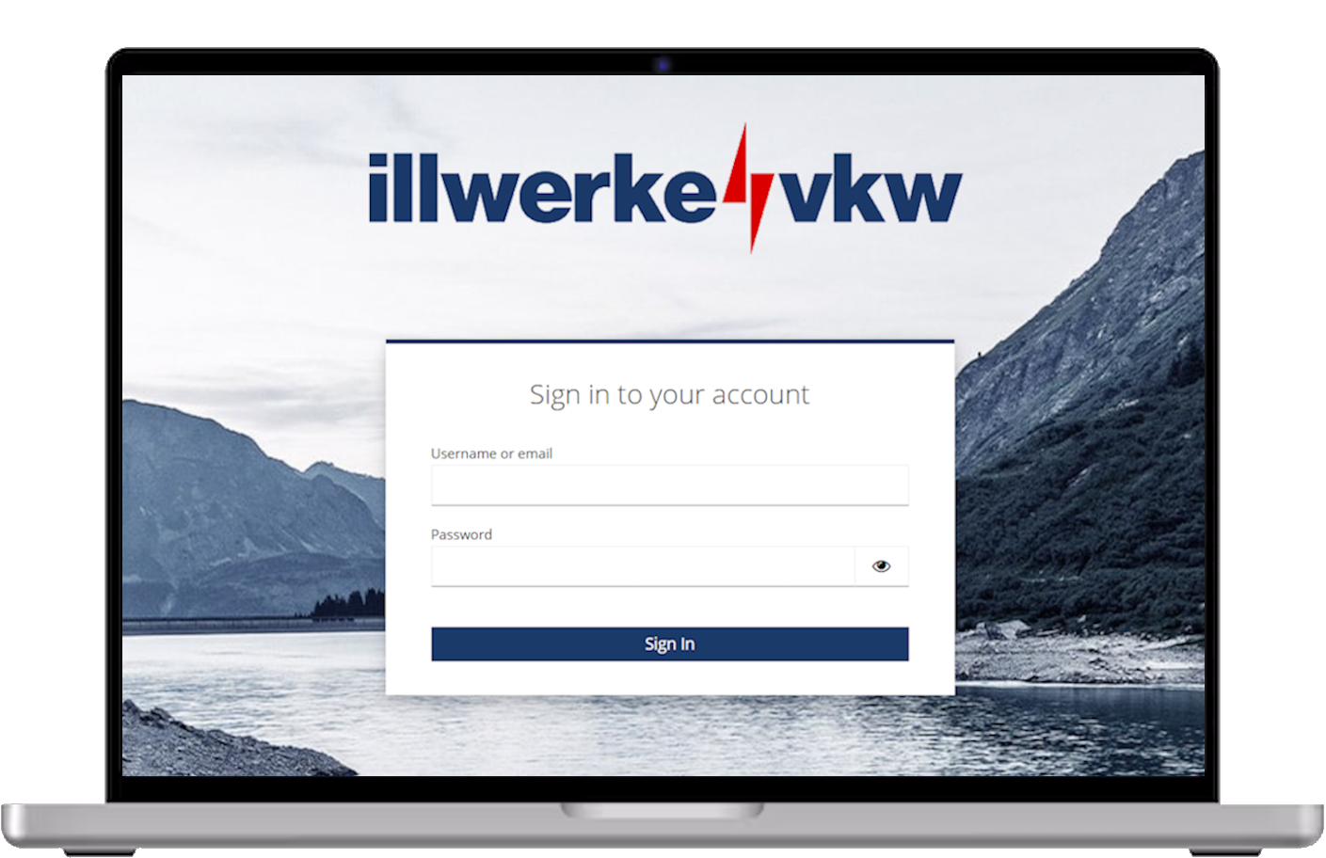
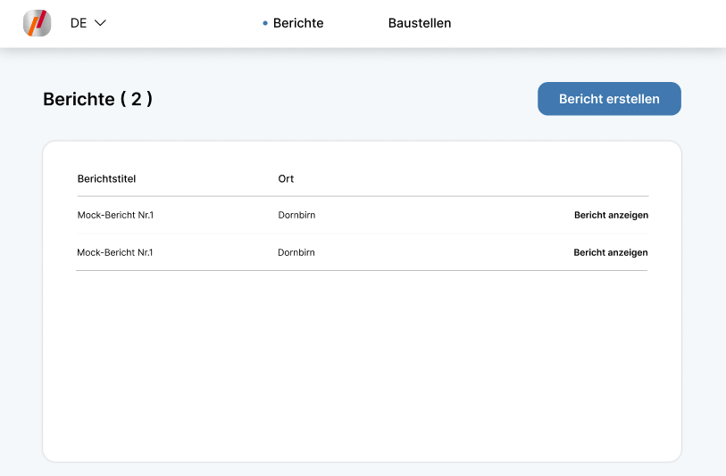
Notes:
Ronny

Slide 4


Problemstellung – RHOMBERG SERSA AG
Bauleiter verbringen bis zu 30 % ihrer Zeit mit Berichten – Zeit, welche für die Bauleitung fehlt.
Notes:
Jonas
30s

Slide 5



Pain Points
Manuelle Berichte
Datenverlust in der Hektik
Unzuverlässigkeit
Notes:
Jonas
30s

Slide 6

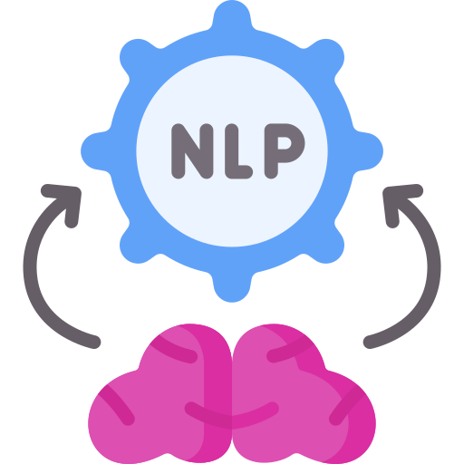

Zielsetzung
Unsere KI wandelt gesprochene Statusupdates von Bauleitern mit NLP-Technologie in präzise, leicht verständliche Berichte um.
Notes:
Jonas
30s

Slide 7



Technische Umsetzung
Notes:
Jonas
30s

Slide 8



Wirtschaftlicher Mehrwert
Qualitätssteigerung
Nachhaltigkeit
Einsparungen
Notes:
Jonas
30s

Slide 9
Vielen Dank Heron & Rhomberg!
Notes:
Ronny

Slide 10
© Gasharov Rangel, Kostmann Ronny, Nigg Jonas
Notes:
Ronny

